Slide 1
计算思维
课程一

Slide 2
课程大纲
课程信息
课程名称：计算思维 304134010
上课时间：2-9周周二下午8-9节（16:45-18:25）
任课教师
贺喆南（zhenan@scu.edu.cn）
课程教材
Data Structures and Algorithm Analysis in C, 2nd Edition by Mark Allen Weiss, Pearson Education, Inc.,
唐培和. 计算思维：计算学科导论. 电子工业出版社, 2015.

Slide 3
考核说明
分数构成
四次作业：70%
期末考试：30%
期末考试
期末考试安排在最后一堂课开卷考试
可带书和随堂笔记

Slide 4
课程目标
理解计算思维的概念
从计算思维中学习解决问题的思想
探究几个定义之间的关系：思维、观点、方法、知识、技术和工具
培养英文读写能力
规划未来学习生涯

Slide 5
课程内容
数学问题工程化
计算问题思考方法
数据结构和算法
复杂性科学问题
仿生算法和优化
神经网络和深度学习

Slide 6
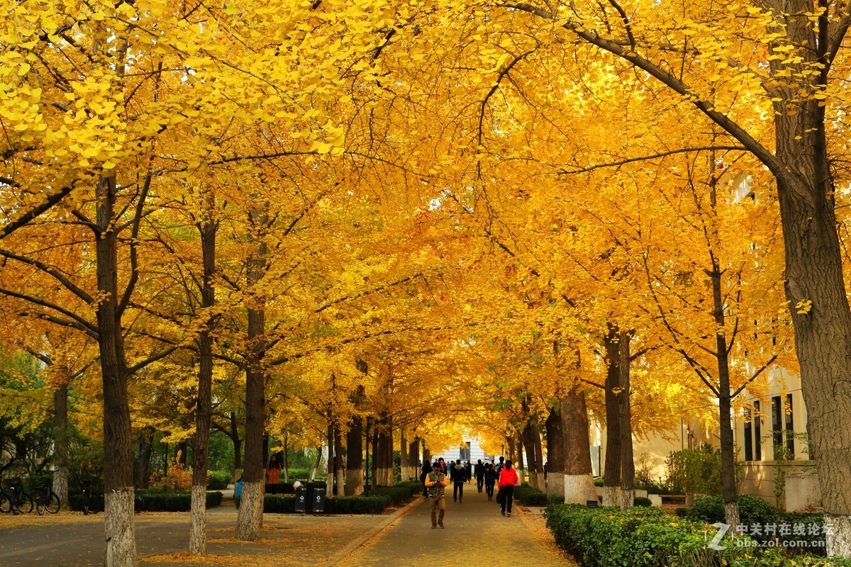
个人简介
2004
北京科技大学
自动化本科
2008
俄克拉荷马州立大学
电子工程博士
2014
美国ENTI能源公司
自动化工程师
2016
四川大学计算机学院
副教授
至今

Slide 7
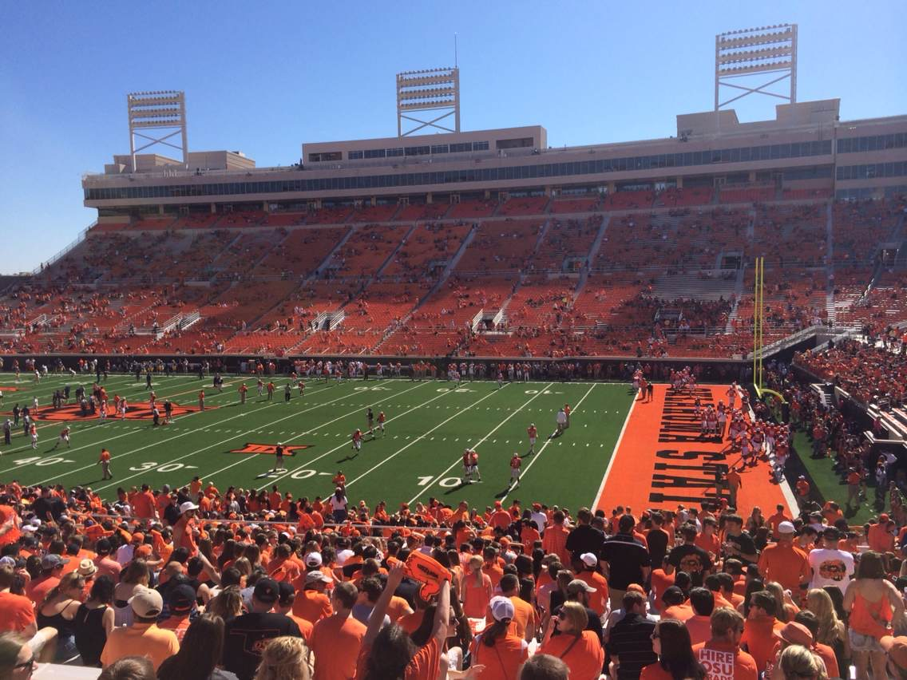
个人简介
2004
北京科技大学
自动化本科
2008
俄克拉荷马州立大学
电子工程博士
2014
美国ENTI能源公司
自动化工程师
2016
四川大学计算机学院
副教授
至今

Slide 8
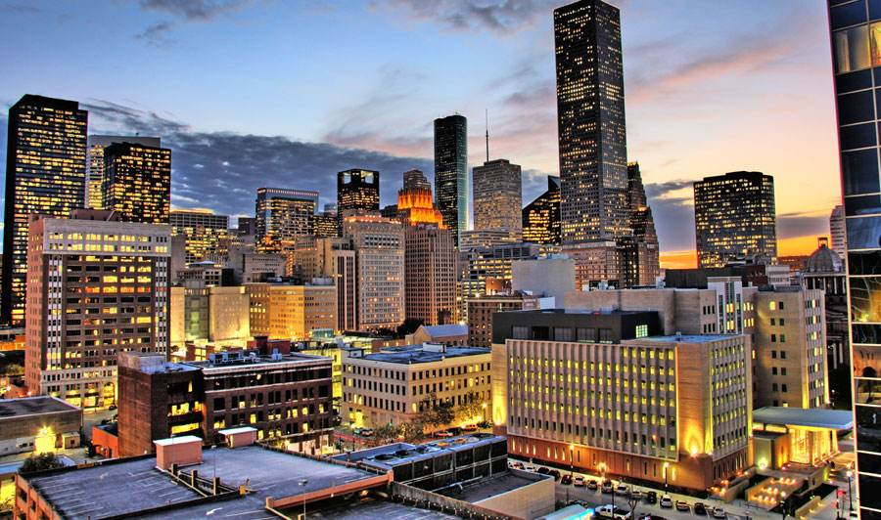
个人简介
2004
北京科技大学
自动化本科
2008
俄克拉荷马州立大学
电子工程博士
2014
美国ENTI能源公司
自动化工程师
2016
四川大学计算机学院
副教授
至今

Slide 9

个人简介
2004
北京科技大学
自动化本科
2008
俄克拉荷马州立大学
电子工程博士
2014
美国ENTI能源公司
自动化工程师
2016
四川大学计算机学院
副教授
至今

Slide 10
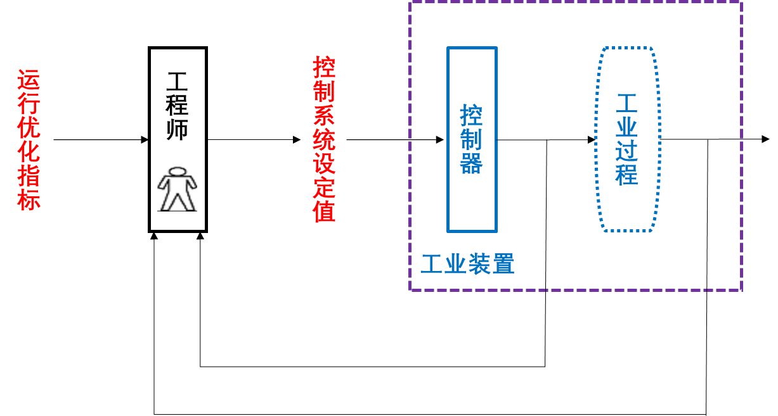
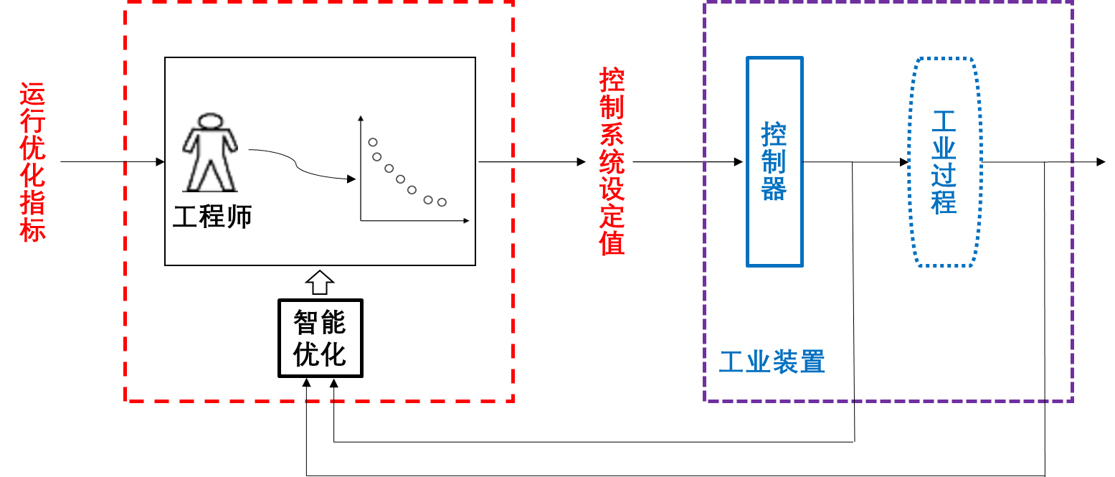
研究方向
应用领域
关键问题
核心方法
核心技术
复杂工业过程全流程优化决策
高维多目标优化
鲁棒优化
多尺度决策
基于计算智能理论的智能优化方法
在复杂运行环境下，人工操作随意性大、及时性不够、准确性不高
智能优化方法协助操作人员准确及时稳定的控制工业过程的运行

Slide 11
三大科学分支
理论
数学: 严格的定理证明
各种条件下的非常精确的结果和解决方案
实验
化学:基于设备和工具，探索和挖掘自然对象和过程背后的规则和规律模式
计算
数值计算和仿真: 在理论和实验之间架起一座桥梁
设计、构建、仿真、计算和分析
计算机科学: 硬件(架构), 软件(系统), 计算

Slide 12
Paradigm Shift
Theory
Existence/Uniqueness of a solution:
Necessary/Sufficient conditions for Local Extreme
Experimentation
Scientific discovery from Renaissance through the age of Enlightenment
Computer Simulation
Model-based optimization using Statistic/Computing power
Data Analytics
Shift from providing simple analysis tools to full-fledged knowledge discovery frameworks
Theory-Guided Data Science
Machine learning to distill data science models that automatically extract relationships

Slide 13
Computational Thinking
Computational thinking involves solving problems, designing systems, and understand human behavior, by drawing on the concepts fundamental to computer science.
Computational thinking includes a range of mental tools that reflect the breadth of the field of computer science.
Jeannette M. Wing

Slide 14
要点
计算思维是:
概念和想法，而不是程序
认知和能力，而不是技术
需要理解，而不是记住
关注解决问题的过程，而不仅仅是知识
数学和工程的融合，不仅仅是数学
受工具和资源等人类思维的影响

Slide 15
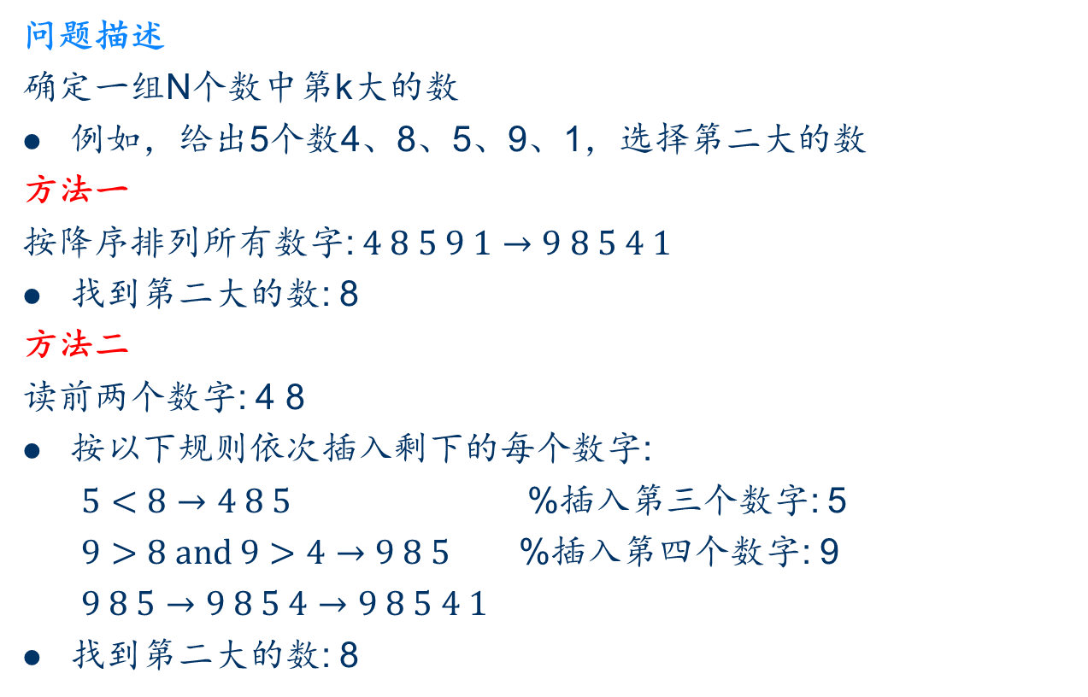
例子: 选择问题
问题描述
确定一组N个数中第k大的数
例如，给出5个数4、8、5、9、1，选择第二大的数
方法一
按降序排列所有数字: $4 8 5 9 1→9 8 5 4 1$
找到第二大的数: 8
方法二
读前两个数字: 4 8
按以下规则依次插入剩下的每个数字:
$5<8→4 8 5$ %插入第三个数字: 5
$9>8 and 9>4→9 8 5$ %插入第四个数字: 9
$9 8 5→9 8 5 4→9 8 5 4 1$
找到第二大的数: 8

Slide 16
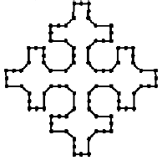
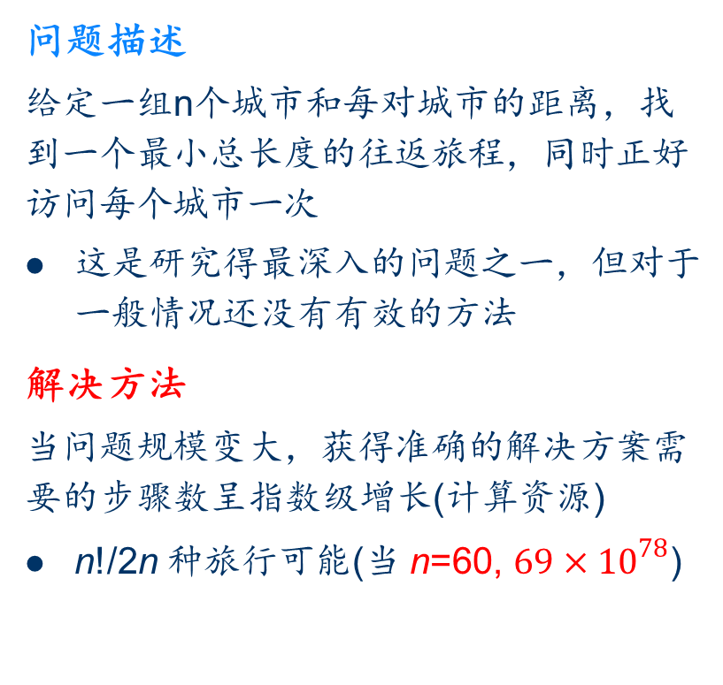
例子:旅行商问题
问题描述
给定一组n个城市和每对城市的距离，找到一个最小总长度的往返旅程，同时正好访问每个城市一次
这是研究得最深入的问题之一，但对于一般情况还没有有效的方法
解决方法
当问题规模变大，获得准确的解决方案需要的步骤数呈指数级增长(计算资源)
n!/2n 种旅行可能(当 n=60, $69×{10}^{78}$)

Slide 17
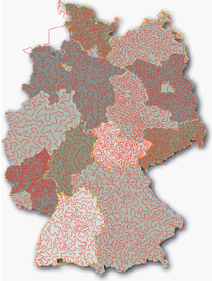
德国15,112个城市
最优结果为1,573,084 个单位(约 66,000 公里)

Slide 18
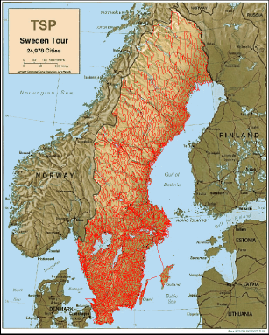
瑞典24,978个城市
2004年5月，解决瑞典24978个城市的旅行推销员问题
发现一个长度855,597 TSPLIB单位(约72,500公里)的路径，并证明不存在比这更短的旅行。

Slide 19
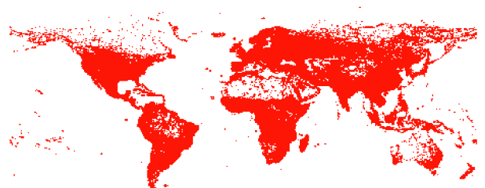
全世界1,904,711 个城市
目前最好结果来自Keld Helsgaun的7,516,146,716个单位

Slide 20
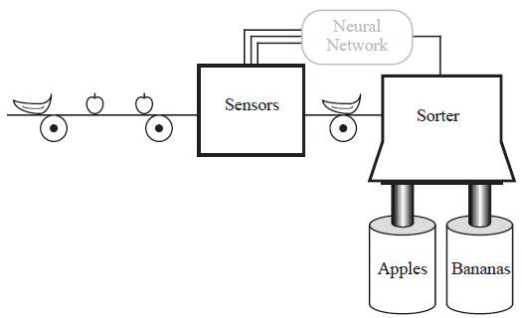
苹果/香蕉分类问题

Slide 21
聚类问题
在数据中发现用于分类或识别的相似示例组(离散潜在变量)

Slide 22
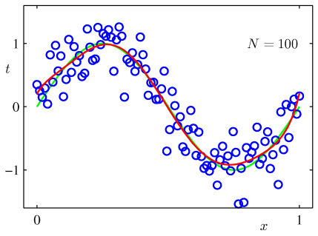
回归问题
找出输入和输出之间的潜在关系，据此可以基于新的输入进行连续预测

Slide 23
解决问题的过程
问题
数据结构
模型
代码
执行
算法
解决
在解决问题的过程中，人类和计算机有什么不同???

Slide 24
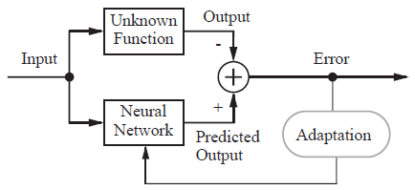
模型:问题的抽象表示
构建模型
物理系统:物理部件互连
输入输出数据: 神经网络, 机器学习, 系统辨识

Slide 25
从数学概念开始：数学问题工程化
从极限到系统稳定性判断方法
从微积分到自动控制系统控制器设计技术
从条件概率到机器学习分类算法

Slide 26
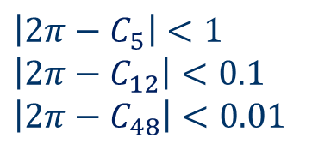


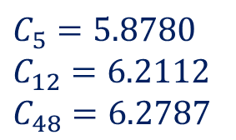



极限
圆半径为1，正多边形边数为$n$时的周长为$C_{n}$
$$C_{5}=5.8780$$
$$C_{12}=6.2112$$
$$C_{48}=6.2787$$
$\left|2π−C_{5}\right|<1$
$\left|2π−C_{12}\right|<0.1$
$\left|2π−C_{48}\right|<0.01$
$$C_{5}=5.8780$$
$$C_{12}=6.2112$$
$$2π≈6.2832$$
$\left|2π−C_{n}\right|<ε$
$$n→∞,ε→0$$

Slide 27
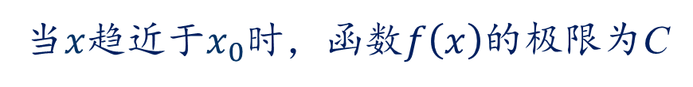
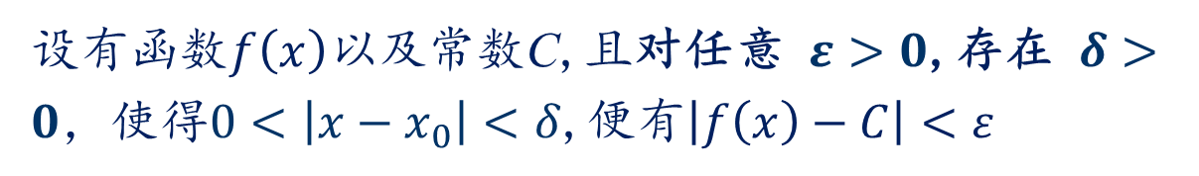
极限定义
几何意义
圆内接多边形当边数不断增加时，其周长的极限等于圆的周长
定义
设有函数$f\left(x\right)以及$常数C,且对任意 $ε>0$,存在 $δ>0$，使得$0<\left|x−x_{0}\right|<δ$,便有$\left|f\left(x\right)−C\right|<ε$
当$x$趋近于$x_{0}$时，函数$f\left(x\right)$的极限为C

Slide 28
系统稳定性：由极限到能量
概念一：渐进稳定性
概念二：非线性系统
不稳定平衡态
稳定平衡态
多个稳定平衡态
概念三：稳态
稳态不是一个固定的点，而是一个稳定的模式
动态稳定：受到扰动后，能回到平衡态继续工作
稳定的本质是能量的平衡
Notes:
一有风吹草动，皮球就会从山尖上滚落下来；即使有风吹动，最后皮球还是会滚回谷底。

Slide 29
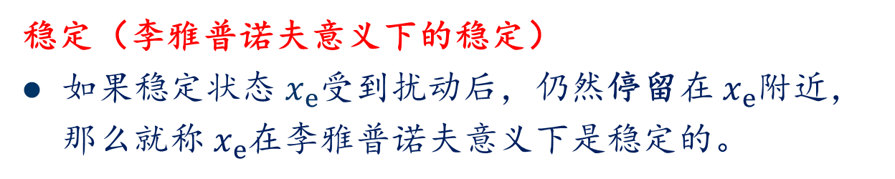


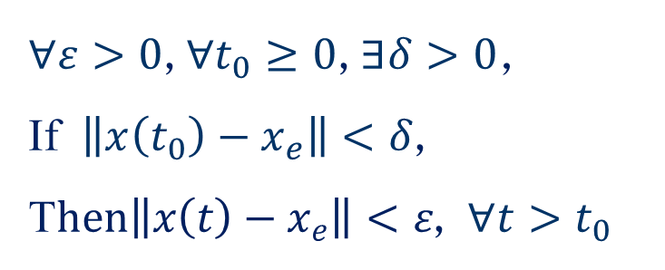
李雅普诺夫稳定性： 扰动下稳定点的稳定性问题
稳定（李雅普诺夫意义下的稳定）
如果稳定状态${ x}_{e}$受到扰动后，仍然停留在${ x}_{e}$附近，那么就称${ x}_{e}$在李雅普诺夫意义下是稳定的。
$∀ε>0$,$∀t_{0}≥0$,$∃δ>0$，
If $\left\|x\left(t_{0}\right)−x_{e}\right\|<δ$,
T$hen\left\|x\left(t\right)−x_{e}\right\|<ε$, $∀t>t_{0}$
S(ε)
S(δ)
$$x_{0}$$
$$x_{e}$$
如果初始扰动小，状态轨迹的区间也小；如果想减小轨迹的区间，只要保证扰动在某范围内即可。
Notes:
In the sense of

Slide 30
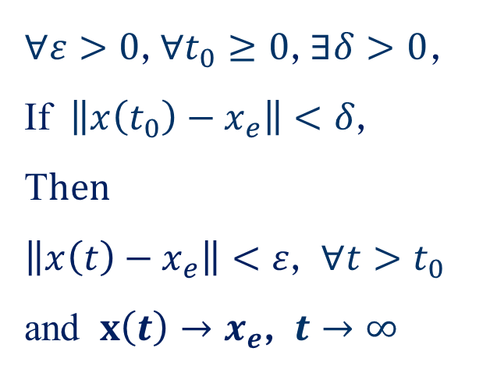
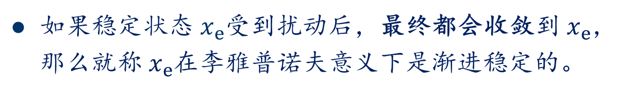


渐进稳定
如果稳定状态${ x}_{e}$受到扰动后，最终都会收敛$到{ x}_{e}$，那么就称${ x}_{e}$在李雅普诺夫意义下是渐进稳定的。
$∀ε>0$,$∀t_{0}≥0$,$∃δ>0$，
If $\left\|x\left(t_{0}\right)−x_{e}\right\|<δ$,
T$hen$
$\left\|x\left(t\right)−x_{e}\right\|<ε$, $∀t>t_{0}$
and $x\left(t\right)→x_{e}$, $t→∞$
S(ε)
S(δ)
$$x_{0}$$
$$x_{e}$$

Slide 31
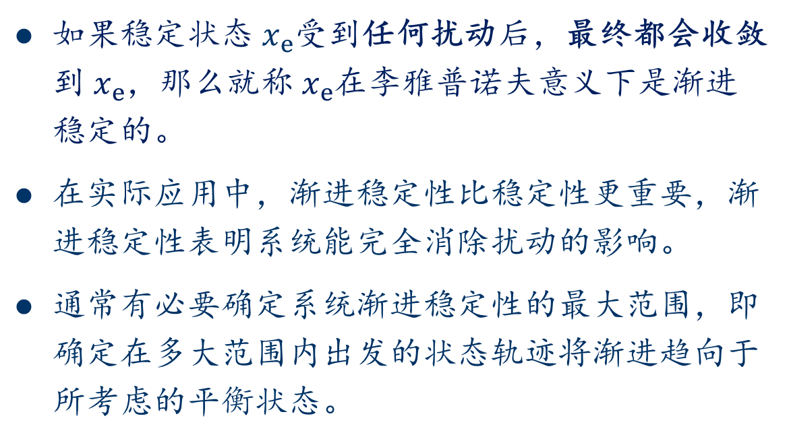
大范围渐进稳定
如果稳定状态${ x}_{e}$受到任何扰动后，最终都会收敛$到{ x}_{e}$，那么就称${ x}_{e}$在李雅普诺夫意义下是渐进稳定的。
在实际应用中，渐进稳定性比稳定性更重要，渐进稳定性表明系统能完全消除扰动的影响。
通常有必要确定系统渐进稳定性的最大范围，即确定在多大范围内出发的状态轨迹将渐进趋向于所考虑的平衡状态。

Slide 32
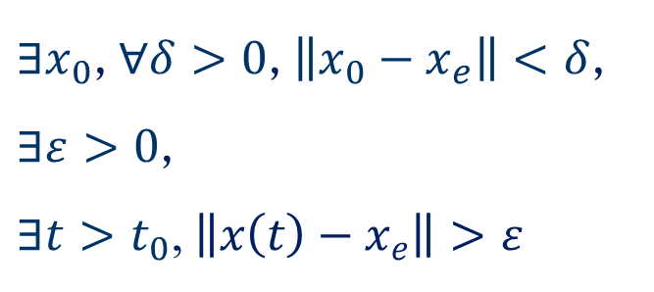

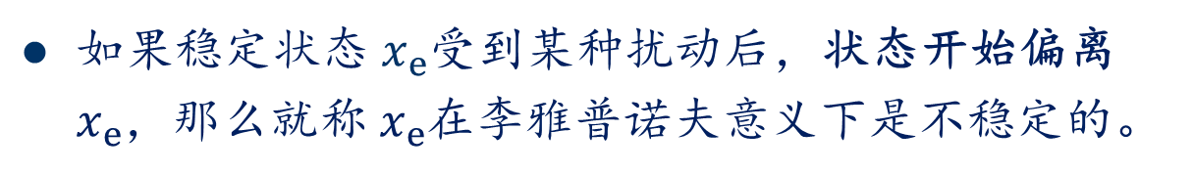
不稳定
如果稳定状态${ x}_{e}$受到某种扰动后，状态开始偏离 $x_{e}$，那么就称${ x}_{e}$在李雅普诺夫意义下是不稳定的。
$∃x_{0}$,$∀δ>0$,$\left\|x_{0}−x_{e}\right\|<δ$,
$∃ε>0$,
$∃t>t_{0}$, $\left\|x\left(t\right)−x_{e}\right\|>ε$
S(ε)
S(δ)
$$x_{O}$$
$$x_{e}$$

Slide 33

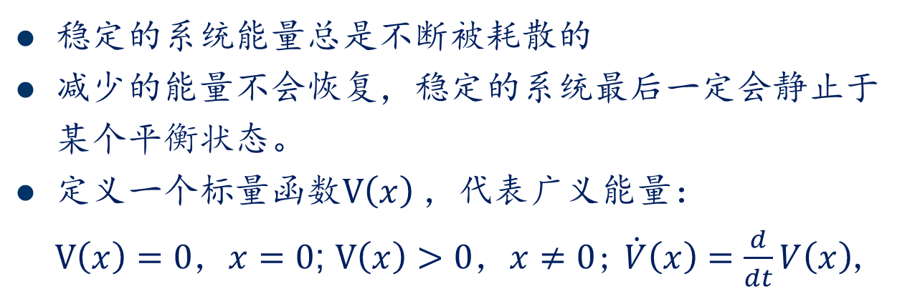

李雅普诺夫稳定性
稳定的系统能量总是不断被耗散的
减少的能量不会恢复，稳定的系统最后一定会静止于某个平衡状态。
定义一个标量函数$V\left(x\right)$，代表广义能量：
$V\left(x\right)=0$，$x=0$; $V\left(x\right)>0$，$x≠0$; $\dot{V}\left(x\right)=\frac{d}{dt}V\left(x\right)$,
系统在李雅普诺夫意义下是稳定的
$$\dot{V}\left(x\right)≤0$$
系统在李雅普诺夫意义下是渐进稳定的
$\dot{V}\left(x\right)<0$, $x≠0$

Slide 34
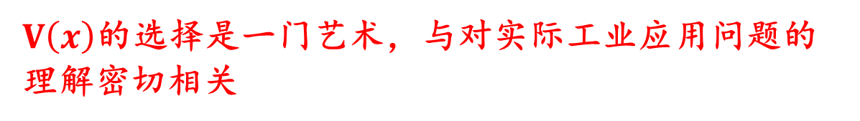
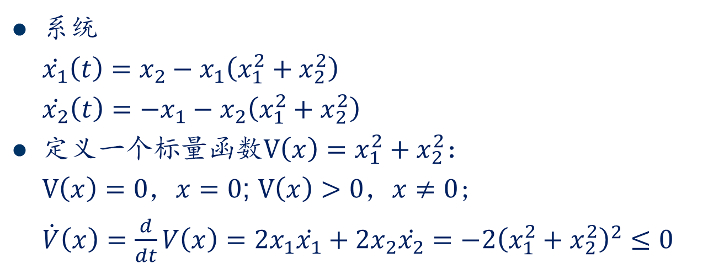
举例
系统
$\dot{x_{1}}\left(t\right)=x_{2}−x_{1}\left(x_{1}^{2}+x_{2}^{2}\right)$
$\dot{x_{2}}\left(t\right)={−x}_{1}−x_{2}\left(x_{1}^{2}+x_{2}^{2}\right)$
定义一个标量函数$V\left(x\right)=x_{1}^{2}+x_{2}^{2}$：
$V\left(x\right)=0$，$x=0$; $V\left(x\right)>0$，$x≠0$;
$\dot{V}\left(x\right)=\frac{d}{dt}V\left(x\right)=2x_{1}\dot{x_{1}}+2x_{2}\dot{x_{2}}=−2{\left(x_{1}^{2}+x_{2}^{2}\right)}^{2}≤0$
$V\left(x\right)$的选择是一门艺术，与对实际工业应用问题的理解密切相关

